Slide 1


地形编辑计划书
时间：4周
艾禾

Slide 2
目录
第一周
地形拓补
地形绘制
第二周
植被添加
光照优化
第三周
物理属性
玩家交互
第四周
碰撞测试
整体优化

Slide 3
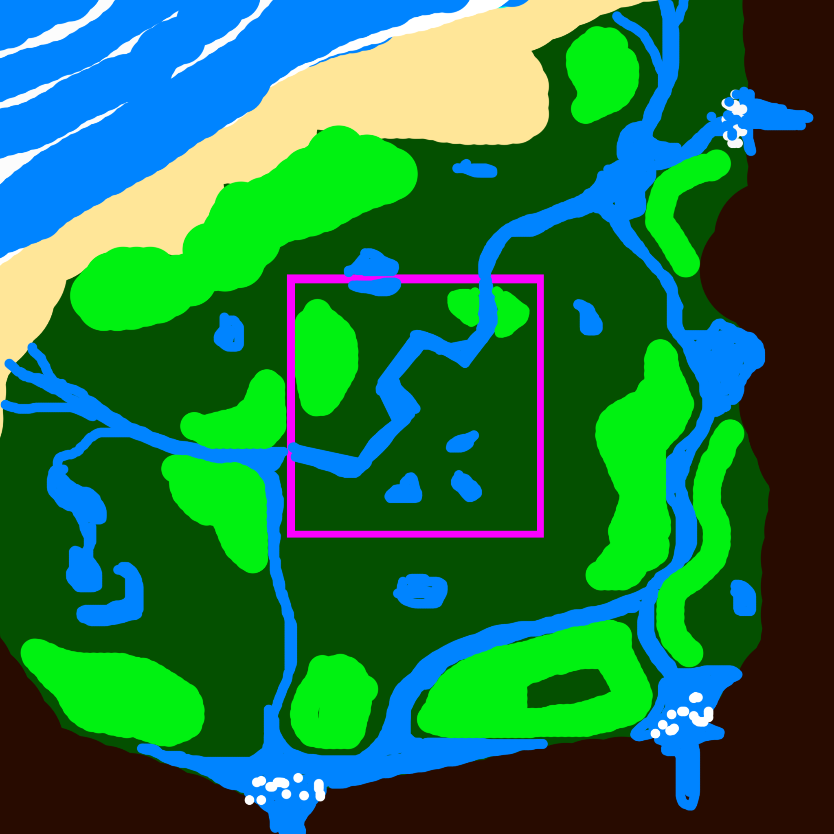
森林地图
注：
浅绿色为草地
深绿色为树林
紫色框内为目前地图区域

Slide 4
第一周
学会使用地形编辑器主要功能
1.按照所给计划地形图，给场地进行增添，雕刻，优化，绘制出相对应的地形。
2.使用静态网格模型制作海洋，瀑布，地图的spline制作河流

Slide 5
第二周
学会使用植被绘制功能
1.按照所给的植被分布进行适当合理的植被绘制，可参考已经完成的部分。
2.给场景内使用关卡蓝图制作动态的雾气变化和光照效果。

Slide 6
第三周
给所有物体增加物理属性
1.给相对应的物体按照现实中的属性增加物理材质（从网格物体的材质实例入手）
2.给玩家道具绘制一个相对应的场景（网络素材）j

Slide 7
第四周
进行碰撞测试，场景优化
1.控制角色在地图中进行测试，寻找不符合网格物体外观的碰撞
2.整体调整，美化

Slide 8
谢谢观看

